Slide 1


2019年中日(湖南省)老龄产业交流会
日本企业名录
2019年3月19日
主办：日本贸易振兴机构武汉代表处
支持：湖南省商务厅、湖南省民政厅、湖南省工商联、
湖南省老年科技技术工作者协会、湖南省科技成果与技术市场协会
大国传奇（湖南）健康产业投资有限公司

Slide 2
2019年中日(湖南省)老龄产业交流会 日本企业名录
企业编号 | 企业名称 | 分类
1 | 帝人商事（上海）有限公司 | 福祉器具/用品
2 | 漳州立泰医疗康复器材有限公司（河村轮椅） | 福祉器具/用品
3 | 株式会社NANOSEED | 福祉器具/用品
4 | 日本优跃达株式会社 | 养老服务系统
5 | 株式会社创心会 | 养老服务/人才培训
6 | 八乐梦床业（中国）有限公司 | 福祉器具/用品
7 | ＩＡＯ竹田设计 | 建筑设计
8 | 朗乐（青岛）颐养运营管理有限公司 | 养老服务/人才培训
9 | 三协AIR TECH.株式会社/牛尾贸易（上海）有限公司 | 福祉器具/用品
10 | 医疗法人社团 广风会 / 亚特兰蒂斯株式会社 | 养老服务系统
11 | 日本制纸珂蕾亚 | 福祉器具/用品
12 | 奥绩技研有限公司 | 福祉器具/用品
13 | 合德介护（长沙）投资管理有限公司 | 养老服务系统

Slide 3

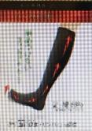
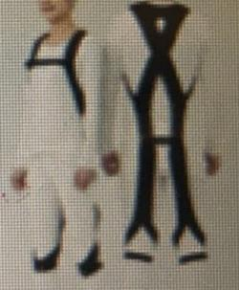
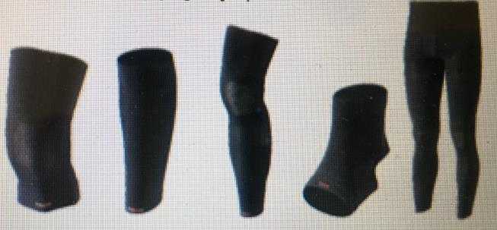

①
帝人商事（上海）有限公司
地址：上海市延安西路2201号国贸中心2901室
URL：http://www.teijin-frontier.com.cn/
企业介绍
成立时间：2012年10月1日，总部地址：日本大阪，日本国内营业据点：大阪，东京，名古屋等 。
海外营业据点：纽约、洛杉矶、曼谷、汉堡、伦敦、巴黎、韦尔切利、香港、南通、上海、大连、青岛、广州、雅加达、胡志明、边和、河内、马尼拉、台北、达卡、仰光、墨西哥 经营项目：纤维原料、服装成衣、工业资材、产业资材、汽车资材、 室内装饰产品、生活用品、树脂、薄膜化工产品、工业产品、包装材料、建筑资材、人造皮革、无尘洁净产品、其他机械的销售及进出口业务
在中国开展的服务及产品介绍
安心裤（针对轻度失禁问题），防水垫，移位板，柔软贴身内裤，防浮肿袜，防滑多用垫，3D护具。
为中国老年人提供高性价比的产品，让老年生活更加多姿多彩。帝人的产品大部分都是用于中老年人的外出活动，安心裤就可以解决在长途旅行中，因找不到厕所而发生漏尿的尴尬局面，为喜欢旅游外出的老年人解决后顾之忧。3D护具可以降低老年人的运动伤害风险。防浮肿袜可以减缓长期站立所带来的腿部肿胀，静脉血栓等问题。防水垫，移位板可以提高看护人员的工作效率，减少伤害。
在中国的事业开展情况（以及未来展望）
帝人的合作对象以线下为主，以养老院，日照中心为首要客户群体，现在也开始同养老平台开展合作。目前以北上广地区客户为主要目标，将来会在二线城市开展销售。
线上网店也正在筹备之中。
希望对接内容：大型连锁养老院，养老院运营方，养老设计，区域代理，养老平台，京东天猫等网络运营商

Slide 4
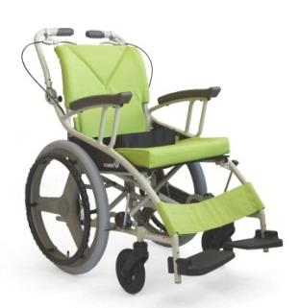
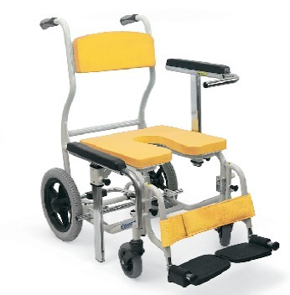
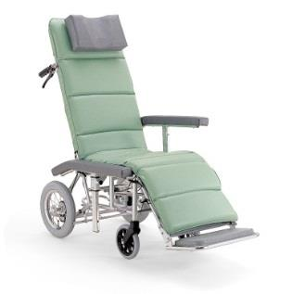
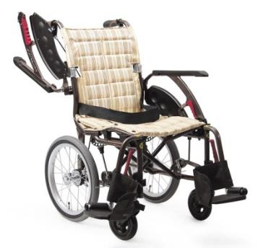
②
漳州立泰医疗康复器材有限公司 （河村轮椅）
地址：福建省漳州市长泰县古农农场银塘工业区
URL：https://www.kawamura-cycle.cn
企业介绍
日本河村株式会社成立于1995年，是日本专业的轮椅生产商。公司位于日本兵库县神户市，在日本东京、名古屋、神户、福冈均设有据点。现在是日本MAX株式会社的子公司。2001年2月投资成立了漳州立泰医疗康复器材有限公司，目前在中国国内和东南亚均有销售据点。公司获得了JIS日本工业规格标准认证，SG产品安全协会标志认证，ISO9001及ISO13485质量体系认证。公司以【安全，安心，环保】为主旨，用心为顾客制造出品质高、性能优良的产品。
在中国开展的服务及产品介绍
本公司作为手动轮椅的生产厂家，以安全、安心为目标，从计划到生产实行严格的品质管理。另外，本公司生产的轮椅是环保型产品。铝制轮椅使用的是高强度的7000系铝材，在保证轮椅强度的同时更加轻便，并且从设计上充分考虑到使用者的需求，加粗了管壁厚度和直径，提高了轮椅的整体使用寿命和安全性。
在中国业务开展情况
自2010年在中国开展销售以来，与全国各地的残疾人辅助器具中心、民政局、医院、养老院 、福祉用品医疗器械相关机构及药房等均有合作。希望今后拓宽销售渠道，深入开发中国市场。

Slide 5

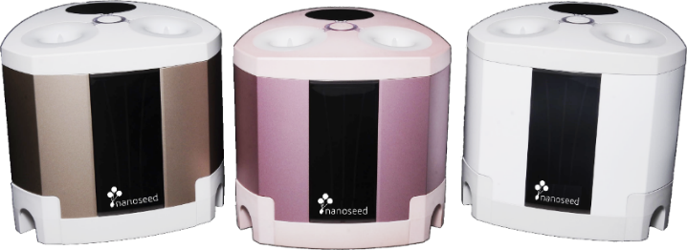
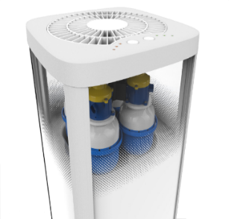
③
株式会社NANOSEED
地址：日本国长野县佐久市
URL：http://nanoseed.jp
企业介绍
公司名称： nanoseed株式会社
创建时间： 2015年11月27日
注册资金： 1千万日元（约60万人民币）
主要业务为：纳米制造装置应用技术的开发、制造、销售及进出口业务，应用纳米制造装置的空气净化空调管理，建筑服务业务，精油、消臭剂的制造及销售业务，医疗机械的制造销售业务
在中国开展的服务及产品介绍
产品名称：无声纳米负离子空气洁净机（杀菌除味）（世界首发技术、专利号：第5819560号）
产品介绍：根据我司独创的离子发动机技术，将液体转化为纳米负离子然后扩散到空气中。
纳米化的物质利用负离子和正离子相互吸引的性质不断向空中扩散，不需要风扇或者常规发动机来进行扩散。因此，也不会有任何噪音。
机械部件较少所以故障率也极低，也不会有火灾隐患。
产品特点：搭载2个25cc的原料杯。一方可以添加除菌・消臭用的机能水，另一方可以添加芳香精油，可同时扩散。
一号机同时搭载2台离子发动机，1小时内最大可以扩散2cc液体。20畳～30畳（60㎡～100㎡）的空间内1台便可。
二号机同时搭载4台离子发动机，能力是一号机的30倍。
产品用途：大型公共设施如学校、医院、看护设施、人流量大的场所、工厂等等。
一号机
二号机

Slide 6


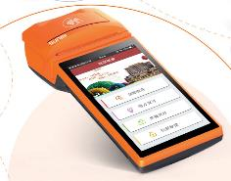


④
日本优跃达株式会社
地址：东京都中央区日本桥人形町1-2-3 日本桥DOLL3F
URL：http://www.jkwatch99.com
企业介绍
日本东京优跃达株式会社和北京优跃达科技有限公司同时成立于2011年。创建品牌“跃达养老”。优跃达是一家专注于养老信息管理系统和智能硬件设备的创新型科技企业。在中日两国都拥有优秀开发和管理团队，将日本的养老理念和中国特色相结合，致力于让中国养老企业都能享用专业的管理服务。
在中国开展的产品及服务特点
跃达养老经过多年的经验积累，引入日本和欧美先进的评估方案、护理计划设计和及服务实施等概念，结合中国的实际情况，推出适合中国养老服务模式的综合管理软件。从客户的需求分析到系统的上线运行，跃达有自己一套独特的项目管理方法，协助客户完成信息化项目落地实施。
跃达养老管理系统是一套融合机构、社区、居家三位一体的信息化产养老服务平台，针对养老服务领域提供综合性的养老解决方案。
跃达养老团队有中日两国的养老专家，为养老院建设、评估、服务等方面提供定制化咨询和培训服务。
跃达养老系统融合了各类健康智能监控设备，自主研发了精准的智能定位管理系统。
在中国的事业开展情况（今后开展情况）
跃达养老自创办以来，稳步发展，自主研发，坚持原创，截止2018年12月，已经在全国30多个城市开拓业务，系统在线为1万名用户服务。针对客户的意见建议反馈和国内养老政策的调整，跃达养老管理系统保持不断更新，成为一个接地气的“管理软件”。
希望对接内容：地产CCRC项目，各级养老机构和社区居家运营管理公司，养老项目各阶段的咨询培训服务的合作，养老项目配套的智能硬件和综合管理平台的供应。
跃达养老管理系统
养老机构一卡通管理
手机APP轻松应对
电子围栏、定位系统

Slide 7
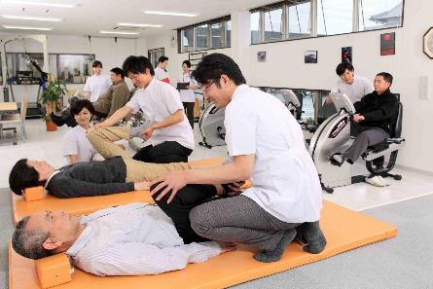
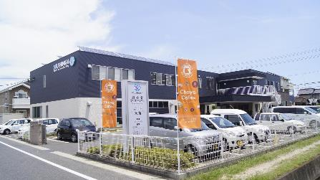
地址：冈山县仓敷市茶屋町2102-14
URL：http://www.soushinkai.com
⑤
株式会社创心会
企业介绍
创心会创立于1996年，坚持通过一系列的护理方案，使患者实现生活自理这一目标。以居家康复训练服务为起点，拓展护理管理、居家看护、居家护理、医疗器械租赁等各项服务。2000年日本引进护理保险之前，本公司已经创建了一套完整的区域护理疗养系统。并且开展以康复训练为主的老年日托所服务，在当时已具有业界领先水平。目前经营范围从冈山县扩大到广岛县、四国县。拥有日托中心30家,并提供上门护理，康复训练等服务。
在中国开展的服务及产品介绍
1.赴日短期研修
在创心会冈山本部接受为期1周的短期研修，期间可参观创心会最具有代表的康复训练小镇、各种类型社区的日间看护中心、冈山县大型老年辅助用具企业、福祉学校等。学习具有特色的康复护理服务理念、运营模式、服务模式等。
2.护理员、康复训练员培训业务
面向养老设施的护理员、康复训练员的专业培训，也可根据顾客要求提供设施管理员、服务管理员等定制培训服务。
3.面向社区居家设施、机构的咨询业务
为社区居家设施、机构提供一套完整的康复训练服务体系，包括服务内容、管理方案、运营方案、康复训练人员培训、康复训练评估方案等。为顾客设施提供有特色的服务，提高设施盈利能力。
除此之外，还能够为顾客提供社区居家设施的初期开业规划、初期收益计划、持续培训以及运营指导的咨询服务。
在中国业务开展情况
与北京国投旗下中国电子工程设计院签订战略合作协议，共同研究养老课题，推进业务发展。
与北京睿好管理咨询有限公司签订独家代理协议，开展深度合作，共同研究开发适合中国老人的养老产品、推进养老业务。
在与各大国有企业、房地产公司探讨业务合作。

Slide 8

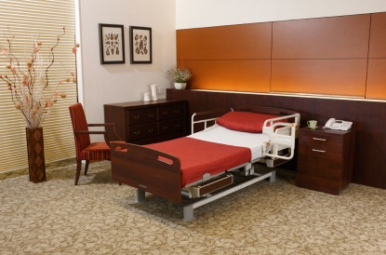
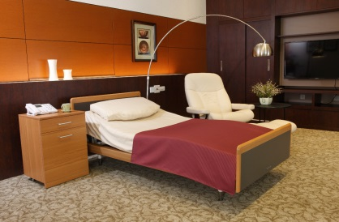
八乐梦床业（中国）有限公司
⑥
地址：无锡新区新梅路88号
URL：http://www.paramount.co.jp/
企业介绍
八乐梦集团是一家综合性医疗集团控股公司，创始于1947年，是医用床和居家护理床专业生产商。八乐梦产品远销亚洲，北美洲，欧洲，南美洲，非洲，大洋洲等100多个国家和地区。
日本据点：东京，札幌，仙台，琦玉，横浜，名古屋，大阪，高松，广岛，福冈等； 业务范围：从事床、床垫的制造、销售以及护理环境设计的服务，同时提供售后维修服务，福祉器材租赁及批发服务等等；
在中国开展的服务及产品介绍
八乐梦床业（中国）有限公司的产品依靠世界级的品牌与品质（特别是电装品与涂装的技术）、符合亚洲人体形的设计理念，积极在中国市场开展销售，同时八乐梦对于护理环境改善有自主设计方案。
在中国业务开展情况
八乐梦床业（中国）有限公司进入中国16年，总部位于中国无锡并设有工厂，同时在上海，北京，长沙，成都，济南5个城市设有办事处，60人的销售及维修团队，以其优质的产品迅速占领中国市场，销售范围遍布全国的31省100多个城市，为超过1500家医院及养老机构提供服务，同时面向个人用户，开展居家电动护理床、辅具等的销售和推广。

Slide 9
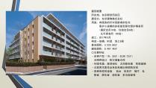
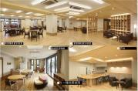
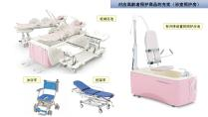
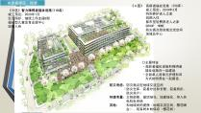
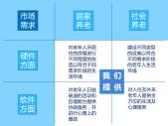
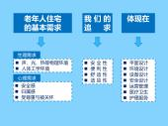
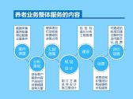
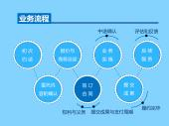
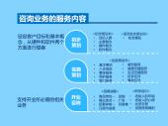
日本IAO竹田设计株式会社
⑦
地址：大阪府大阪市西区西本町1-4-1奥利克斯本町大厦5F
URL：http://www.iao.co.jp
企业介绍
IAO竹田设计株式会社创立于1976年，公司在大阪，东京， 名古屋， 高松·，神户等设有设计事务所，主要负责城市规划、集合住宅、养老医疗福祉设施、写字楼商业设施、城市酒店及休闲度假酒店、教育设施、景观设计等多个领域的业务设计。同时直属子公司IAO城市计画株式会社是从事不动产，城市设施，高龄者福祉设施,旅游设施等的调查策划及可行性研究的工作的专 门公司。
近十年以来，本公司在日本的集合住宅设计领域，业务量稳居日本国第一。应对日本社会老龄化的问题, 早先就在各地事务所中设立了专门的老人福祉设施设计部门，近年在该领域处于前十名之列。
1993年与中信建筑设计研究总院有限公司（原武汉市建筑设计院）等开展合作，成立中国国内为数不多的中外合资甲级设计事务所—武汉东艺建筑设计有限公司，并在武汉设有代表处。业务范围涉及城市规划、建筑设计、环境景观设计和建筑咨询等领域。
在中国开展的服务及产品介绍（业务构想）
在中国业务开展情况
武汉东艺建筑设计有限公司，是由中信建筑设计研究总院有限公司（原武汉市建筑设计院）与IAO竹田设计株式会社合资，国家建设部1994年批准成立的湖北省首家中外合资甲级建筑设计企业。
东艺建筑设计从事规划、建筑设计及工程咨询服务工作。目前设有规划、建筑、景观、结构、强弱电、给水排水、采暖通风、建筑经济各专业。主要并擅长做中高档居住建筑、城市综合体、教育文化公建设计，坚持做精做专，提供精细化全过程设计服务。
东艺建筑设计与碧桂园、融创、龙湖、蓝光、正荣、海伦堡、花样年、朗诗、东原、文一、新力、美好、和昌、中建三局、武汉地产、湖北房投、鄂旅投、中铁大桥局、南国置业、百步亭、美联等一线房企及武汉本地大型房企都有长期稳定合作。
♦大连莲花山老人院

Slide 10
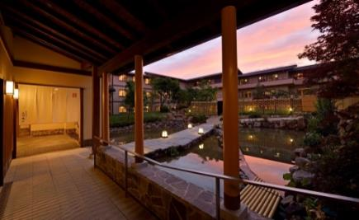
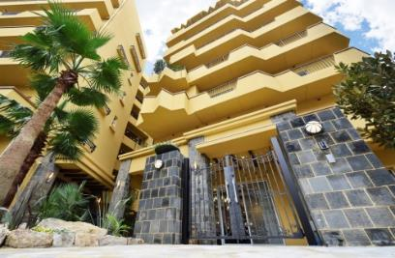
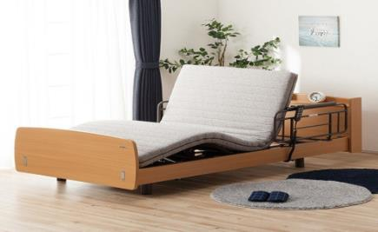
⑧
朗乐（青岛）颐养运营管理有限公司
地址：山东省青岛市市南区福州南路9号新世界大厦2104
URL： http://www.longlife-holding.co.jp/longlife_china/
企业介绍
朗乐（青岛）颐养运营管理有限公司是朗乐集团（LONGLIFE GROUP）在中国设立的子公司，成立于2014年。朗乐集团总部位于大阪，自1986年在日本开展养老护理服务，有30多年的丰富的养老行业运营管理经验。目前在中国、韩国、印度尼西亚等国家开展养老护理业务及养老机构的运营。
在中国开展的服务及产品介绍
为客户提供养老设施市场环境调查、事业计划书制作、委托设计、开业筹备咨询、营销咨询、开业后指导、委托运营、培训教育、品牌使用等多项服务；养老院设备配套、护理用品的销售、居家适老化改造。
在中国业务开展情况
2011 年在中国青岛成立了长乐居颐养中心，运用日本养老服务理念，并结合中国的国情，提升顾客满意度，以感动每一位顾客为目标为顾客提供贴心服务， 中心先处于满员状态。2017年受青岛市崂山区街道政府委托，作为政府购买服务项目为居家老人提供居家养老服务。2018年成立了青岛首家田园式养老公寓-樱桃谷。另外，目前为国内数家养老机构提供运营管理委托咨询服务。

Slide 11

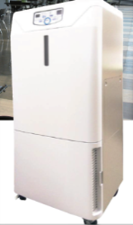
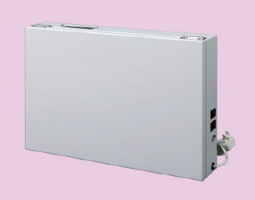
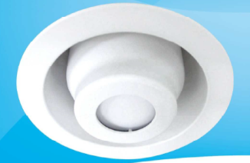
⑨
三协空气技术股份有限公司
地址：日本大阪市
URL：https://www.sat.co.jp
企业介绍
三协AIR TCH.株式会社是环境相关机器的制造商，成立于1993年，从事除臭、杀菌设备及空气净化设备、业务用加湿设备等环境相关机器的开发，制造、销售、保养维修等服务。服务对象以医院、养老院为主，并涉及工厂、食品相关设施、办公室、公寓大楼、娱乐中心等场所。
经营范围：
·臭氧相关除臭杀菌产品、业务用空气净化器、加湿器
·空调、卫生设备
·室内除臭咨询
海外展开据点：中国牛尾上海，牛尾北京，牛尾深圳，韩国，台湾，新加坡
在中国开展的产品及服务特点
主要以养老设施，医疗设施，幼教设施市内空气改善处理为中心，主要经营以下产品：
URUORICH润利奇高度清净空气净化型加湿器：URUORICH是日本本土研发和生产的、主要针对专业市场的空气净化型加湿器，具有强大的空气净化、加湿和杀菌杀病毒功能。通过特殊过滤网过滤水和空气，排放无菌干净的空气和水分，以营造舒适、干净的环境，从而防止病毒传染。主要产品及服务：除臭、杀菌设备及空气清净设备、业务用加湿设备等环境相关机器之开发，制造、贩售、保养维修等服务。服务对象以医院、养老院为主，涉及工厂、食品相关设施、办公室、公寓大楼、娱乐中心等场所。
在中国的事业开展情况（含今后开展情况）
本公司自2016年在中国开展营销活动以来，现以牛尾贸易(上海）有限公司为总代理，在华东/华北/华南地区展开业务活动，现在也通过各类展会、商谈会来作营业宣传，寻求合作伙伴。

Slide 12

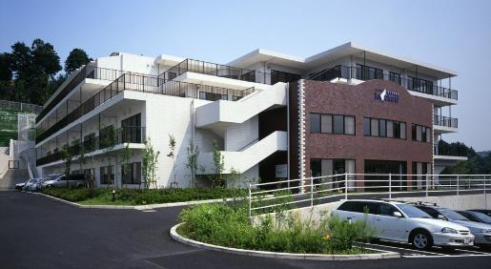
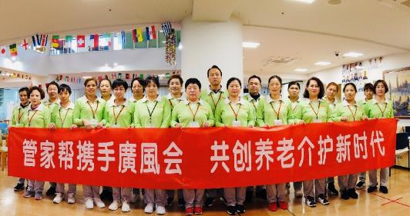
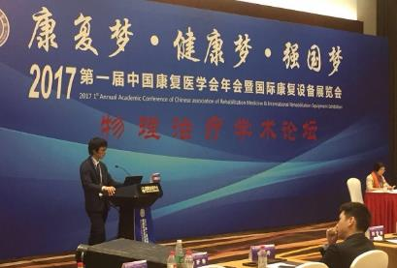
医疗法人社团 广风会 / 亚特兰蒂斯株式会社
⑩
地址：神奈川县横滨市神奈川区菅田町656-1
URL：http://hc-mugi.com/global/jp/
企业介绍
医疗法人社团广风会成立于2002年，主要经营老年人介护保健设施、医疗门诊、认知症障碍专用共享公寓、老年人福利公寓等机构。在养老、康复医养结合设施的运营与人才培养的领域方面经验丰富。面向老龄化社会，广风会将通过以护理、康复等朝阳健康产业为中心的专业人才的教育培养，积极展开医养结合的高龄福祉事业。
在中国开展的服务及产品介绍
2018年3月，在江苏无锡成立中国事务所之后，相继针对上海、无锡等地区的养老机构以及医院康复等机构进行老年人介护与康复的培训指导工作。另外也接受访日介护（护理）人才的研修培训。
在中国业务开展情况
・地区：北京、上海、成都、广州以及其他周边城市
・客户行业要求：养老、康复等行业
（关于护理、康复行业的咨询，可直接联系中国事务所）

Slide 13

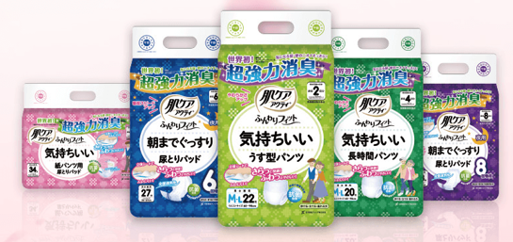
⑪
日本制纸珂蕾亚
地址：东京都千代田区神田骏河台4-6-７Ｆ
URL：http://www.crecia.co.jp
企业介绍
安顾宜成人纸尿裤由日本制纸集团旗下全资子公司日本制纸珂蕾亚株式会社出品。珂蕾亚成立于1963年，是日本生活用纸行业的领军者，专注于个人健康护理和失禁护理领域。1988年，珂蕾亚在日本市场首次发售成人用纸尿裤，为需要护理的人群提供舒适，安心的护理体验。为老年人提供高品质的老年生活，让他们健康舒适的度过每一天。
在中国开展的服务及产品介绍
安顾宜在华销售的失禁产品有搭扣式成人纸尿裤，内裤型成人纸尿裤，夜用尿片，日用尿片以及护理垫。另外，公司还推出用于轻度失禁症状的轻失禁尿片。
在中国业务开展情况
因尚未在中国设立法人机构，目前以集团总公司在上海的关联公司日纸国际贸易（上海）为开展中国业务窗口。

Slide 14
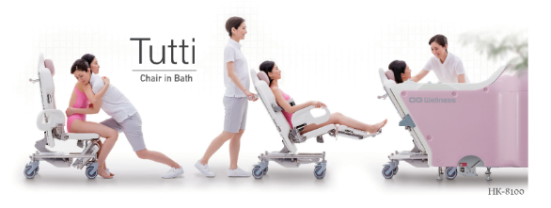
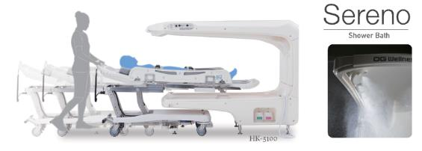

⑫
奥绩技研有限公司
地址：日本冈山县冈山市中区海吉1835-7
URL：www.og-wellness.jp
企业介绍
奥绩技研有限公司成立于1949年，总部位于日本冈山市。拥有近70年历史，是集研发和生产为一体的综合性制造厂商。产品包括医疗器械，康复器械以及护理助浴设备等，涵盖了物理治疗、运动疗法、护理介护等多个领域。在日本设立有18个分公司，为客户提供高效高质的产品和服务。我们所生产的医疗器械、康复器械以及护理助浴设备等系列产品，不仅在日本国内，在海外市场也得到了良好的反响。公司品牌[OG WELLNESS]系列产品，多次获得日本优秀设计奖。OG WELLNESS品牌拥有近800多项专利申请。
在中国开展的服务及产品介绍
近30年来持续为中国市场提供优质的医疗器械、康复器械等产品。为了更好地服务于中国市场用户，在中国上海成立了全资子公司--上海奥绩医疗器械有限公司。为广大中国用户提供公司自主品牌[OG WELLNESS]的护理助浴设备、康复设备等系列产品，同时为广大用户提供售前、售后相关的各种咨询以及培训服务。提供相关的设计安装图纸，以及各种相关的专业性技能培训。
在中国业务开展情况
自进入中国市场以来，我们的医疗器械和护理助浴设备已经逐步的取得了广大医疗和养老机构的信任。逐步在中国大陆各地建立起销售和售后服务网络，致力于为中国用户提供专业、优质、高效的服务。

Slide 15
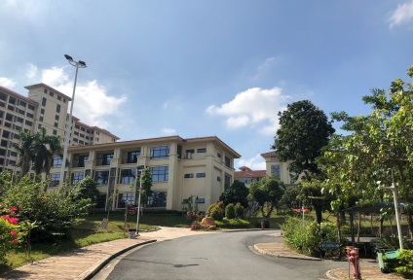
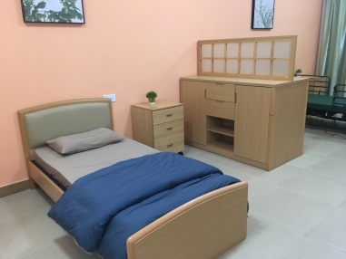
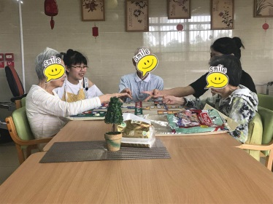
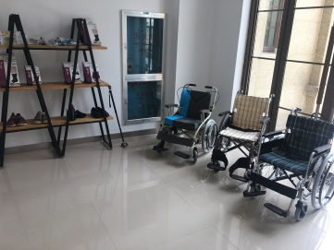
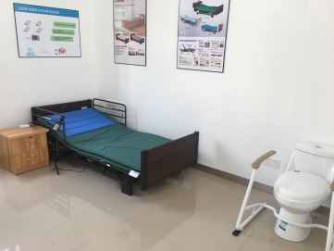
合德介护（长沙）投资管理有限公司
⑬
地址：湖南省長沙市高新開発区麓谷大道658号（麓谷信息港）自編 AB棟3002-（C007）号房
URL：www.accord.co.jp
企业介绍
合德介护（长沙）投资管理有限公司是日本合德介护有限公司（Accord Care Co,. Ltd ）的中国现地法人，成立于2015年4月。合德介护在日本国内主要经营专业认知症介护机构（Group Home），自成立至今，在日本国内进行了很多改善认知症老人身体、精神及生活状况的尝试，并取得了众多显著成效，是日本专业的认知症介护机构之一，在中国区的业务也以认知症介护服务与机构运营为主。
在中国开展的服务及产品介绍
1.认知症项目运营整体化解决方案
项目企划、适老化设计、开业支援、委托运营、运营管理咨询、人员培训。
2.介护用品销售
护理床、轮椅、防褥疮床垫、纸尿裤等。
3.赴日介护技能实习项目
与各地护理类大专院校、职业院校、人才建设基地等签署战略合作协议，培养介护人才并提供赴日就职通道。
在中国业务开展情况
2011年开始考察中国养老市场，2015年成立了中国法人合德介护（长沙）投资管理有限公司，并在上海设立事务所。2017年，在广东省设立了“中山广弘认知症介护研究中心”。该机构作为国内首家在开业半年内成功实现盈利的专业认知症介护机构，获得了老人、家属及行业同仁的好评。此外，公司先后在咨询顾问、人才培训、介护用品销售方面，为国内20余家养老服务相关企业提供了服务与帮助。

